Slide 1
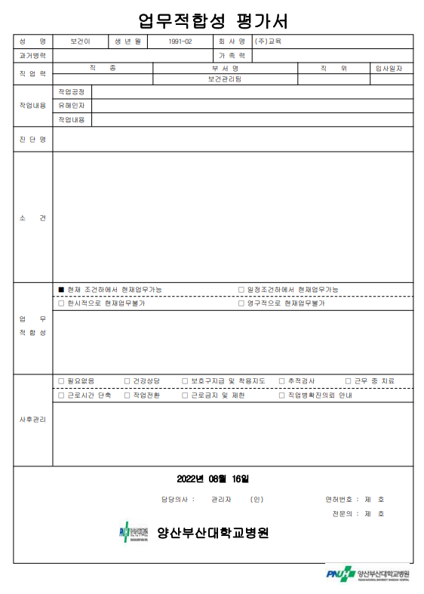
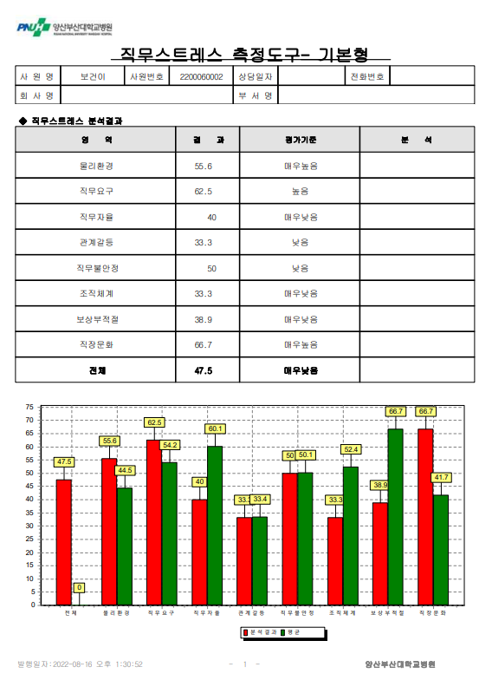
희원 프로그램 서식에 나오는 양산부산대학교병원 로고 수정 요청
구버전 로고 사용으로 수정 필요함

Slide 2
희원 프로그램 서식에 나오는 양산부산대학교병원 로고 수정 요청
양산부산대병원 로고 다운로드 경로
양산부산대학교병원 홈페이지-> 병원안내-> PNUYH HI-> 시그니춰 좌우조합(국문+영문)

